Slide 1
Mental health of children and andadolescents Zdrowie psychiczne dzieci i młodzieży
Klauda Glapa
Elżbieta Łątkowska-Trębacz
Teresa Kopeć
Malta 2022

Slide 2
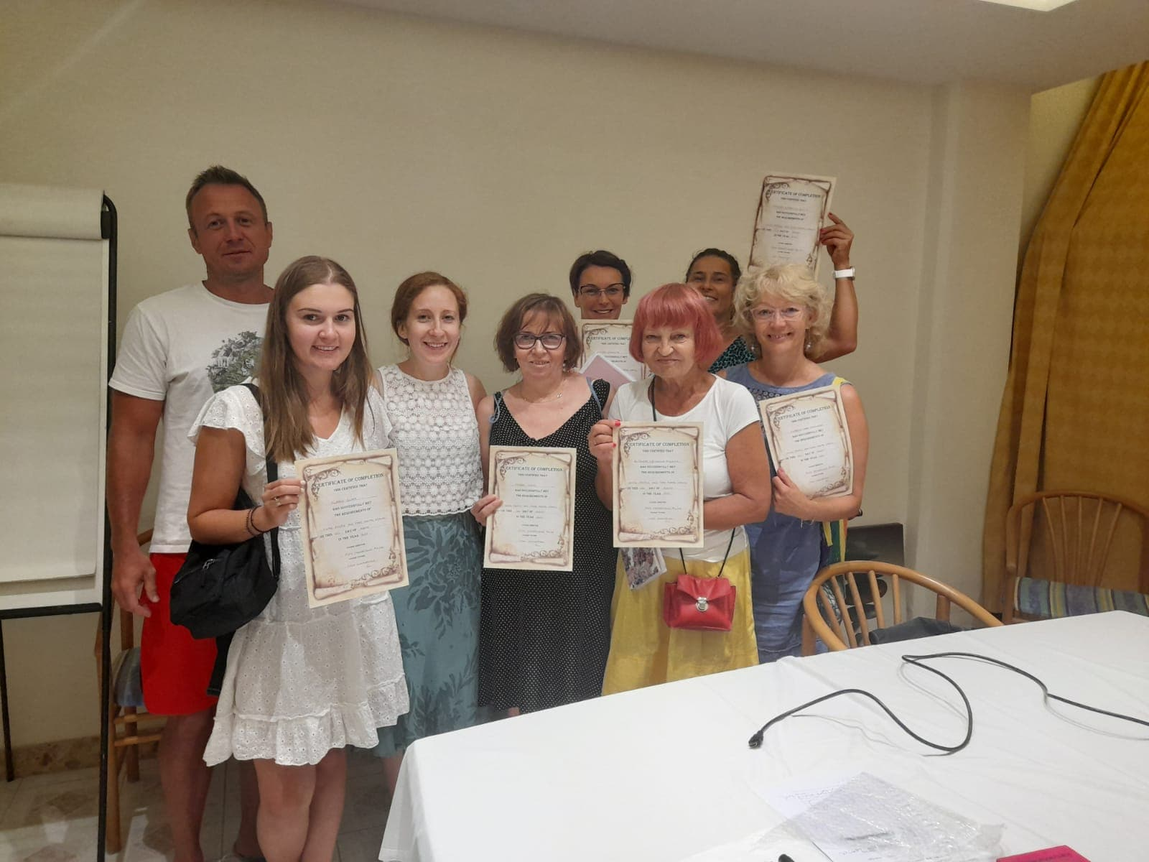

Slide 3
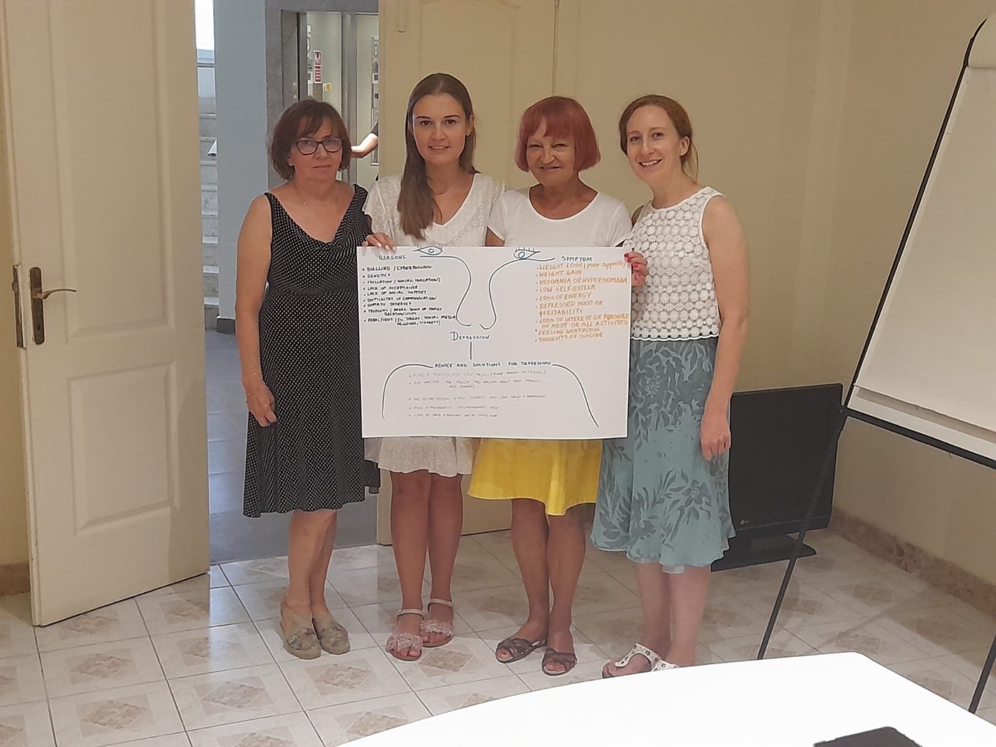
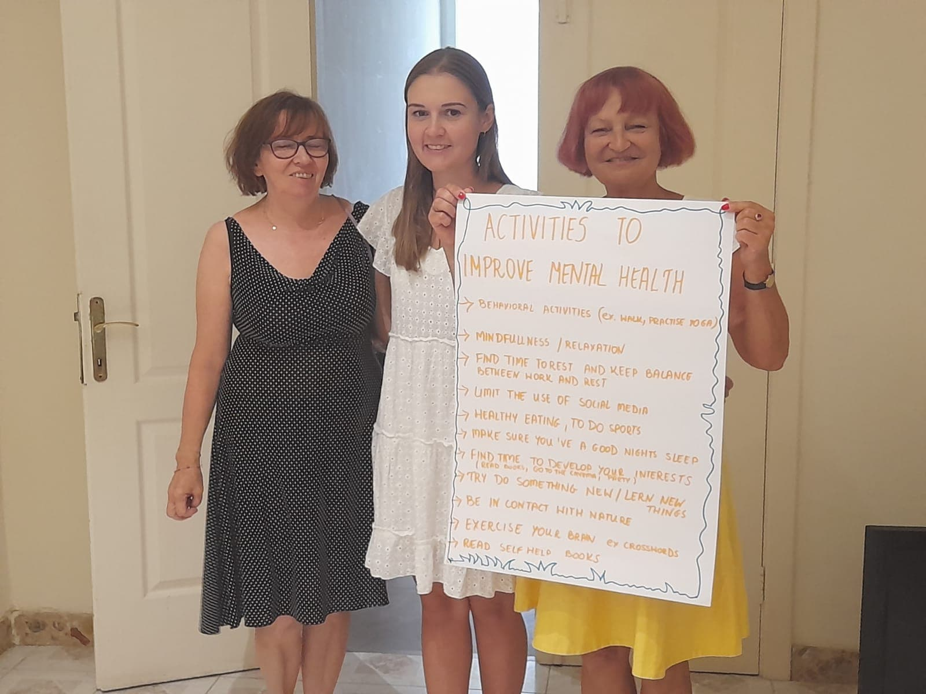

Slide 4
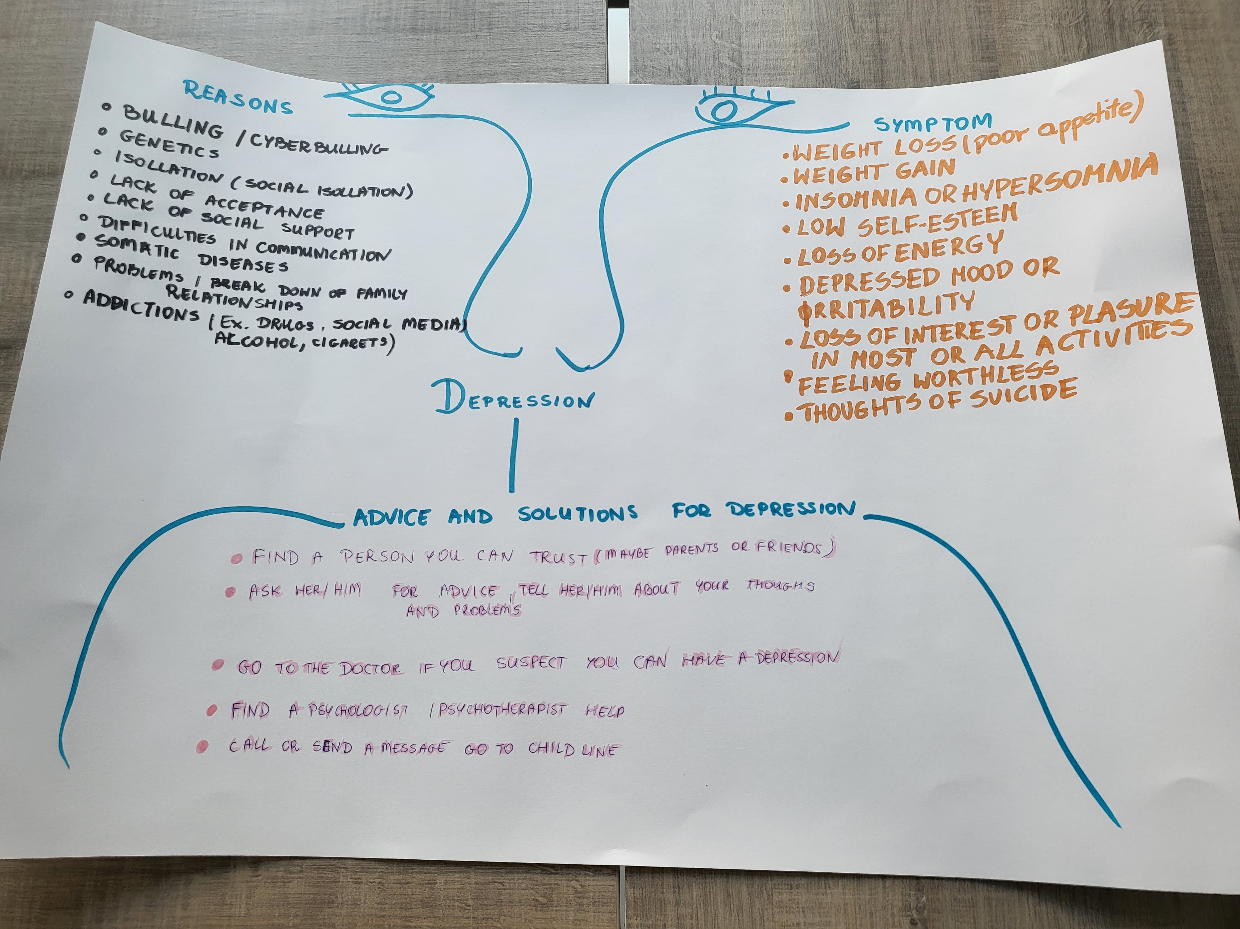

Slide 5
Aktywności poprawiające zdrowie psychiczne

